Slide 1

Licht ins Dunkle - Simulationsfähige Produktdaten für Industrie 4.0
Fa. Schunk GmbH
Lauffen am Neckar, 31.05.2016

Slide 2
Konzept des Informationsflusses des kinematischen Modells

Slide 3
Modellfluss Diagramm
Legende:
Datenbank Modell
Datenbank Modell
An Kunden zur Verfügung gestellt
B
Teilmodell
Windchill
Manuelle Datenpflege
CADENAS
System
Information Pull
CAD-Parts
Out of Scope Cloud
Manuelle Modellierung
ProE/Creo; Solidworks
README Datei
Focus Area
Editor
MCD-Modell
A
NX MCD
Simulationsfähiges Modell
FTP Server
Generisch
Auftragsspezifisch
t

Slide 4



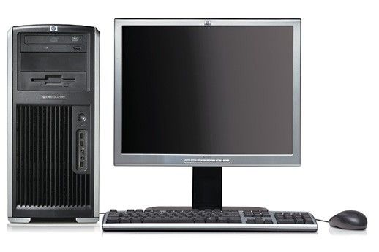




Prozessablauf von Kinematisierung zur Versorgung
Kunde
Schunk
Datenbank
CADENAS:
PARTcommunity
CAD Modell
Kinematisierung
MCD-Modell
E-Mail
Kunde
Konstrukteur
FTP/ FTPS
Kunde

Slide 5
Fokusbereich A
Vorgehensweise der Modellierung des kinematischen Modells – mit ELP als Beispiel

Slide 6
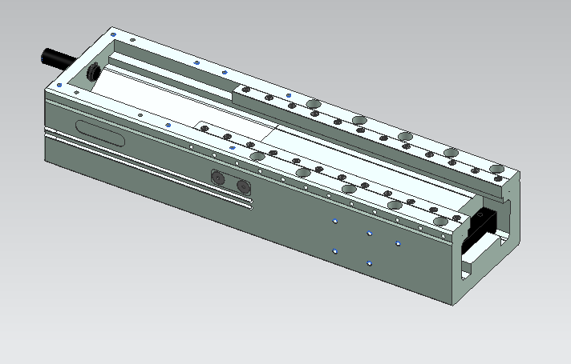
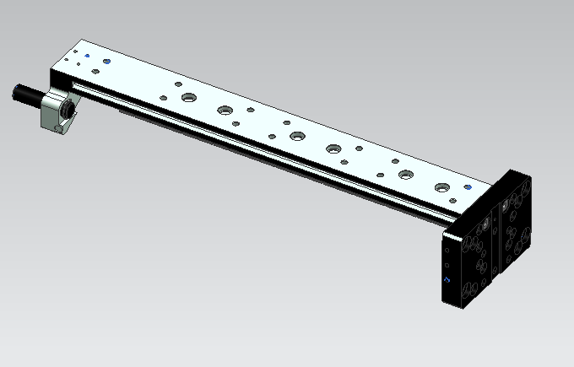


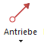


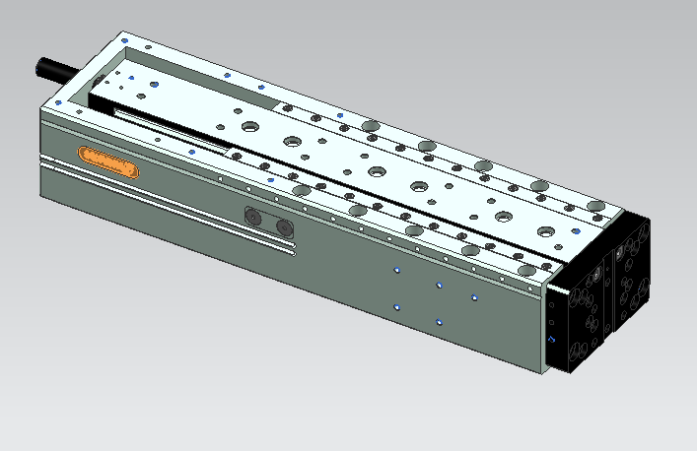
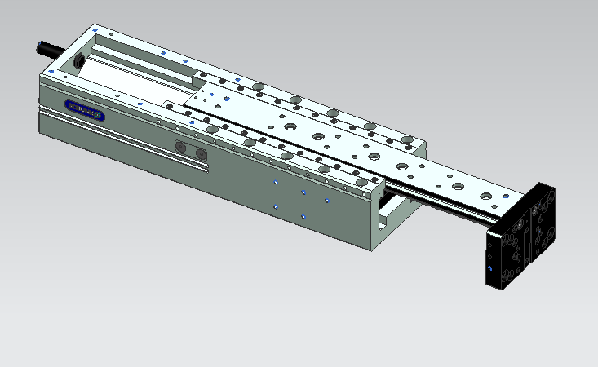
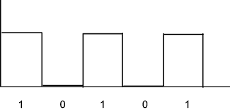
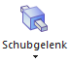
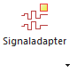

Kinematisierung des ELPs
1
3
Gehäuse
Schlitten
2
4
5
Linear Antrieb ELP; eingefahren
Linear Antrieb ELP; ausgefahren

Slide 7
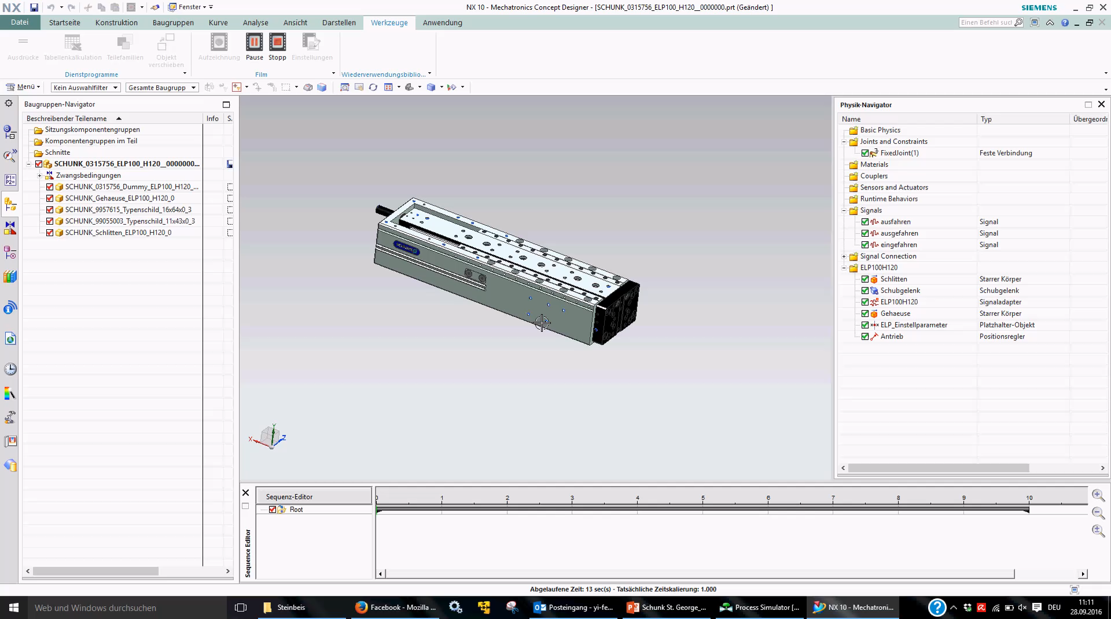
Kinematisiertes ELP-Modell

Slide 8
Verknüpfungen der Physik-Elemente
1
Der Starrkörper „Gehäuse“ und „Schlitten“ werden…
…als Komponenten des Schubgelenkes definiert. Um den Schubgelenk zu bewegen, wird…
2
3
…er mit einem Antrieb verknüpft. Die Signale, die zur Betätigung des Antriebs benötigt werden, werden in…
4
…Signaladapter definiert. Mit dem Signaladapter kann man auch Formeln im Modell definieren, die dem Modell Intelligenz verleihen.
&
Mit Platzhalter-Objekt (Proxy-Objekt) kann der Benutzer den Wert der Parameter in Signaladapter, wie die Endlage oder Geschwindigkeit, einstellen.
5

Slide 9
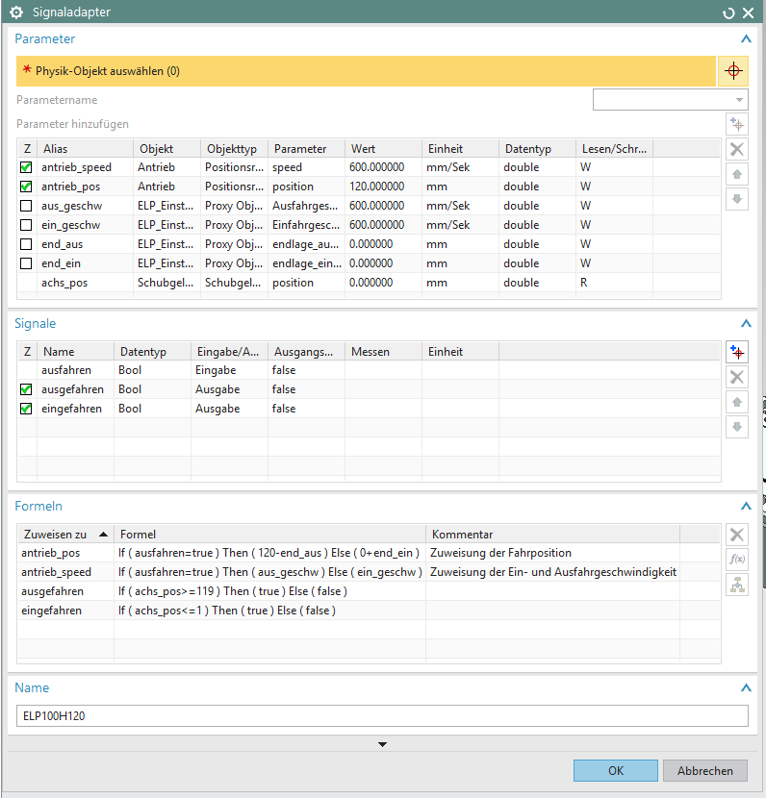
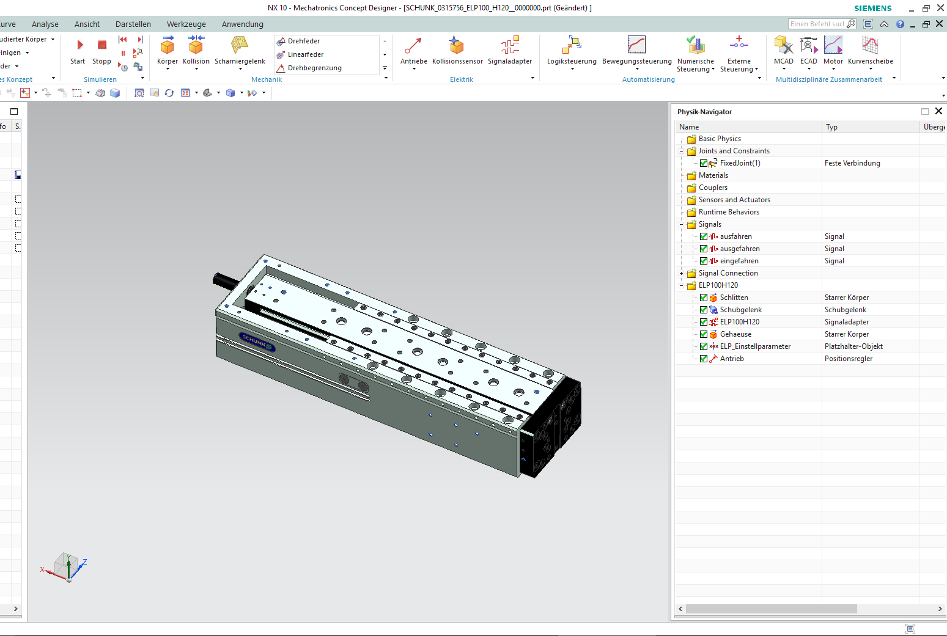
Signaladapter
Parameter
Signale
Formeln

Slide 10
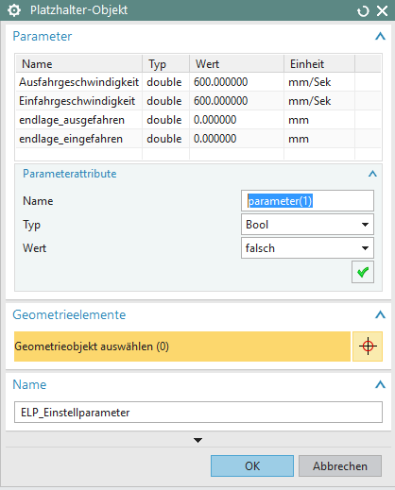
Platzhalter-Objekt
Parameter in Signal- adapter
Der Wert der Parameter

Slide 11
Verknüpfungen der Physik-Elemente
CAD
MCD
Mechanik
Elektrik
Automatisierung
Baugruppen
Gelenke & Verbindungen
Antriebe
Operationen
Teil
Starrkörper
Kollisions- sensor
OPC/SHM-Tags Zuweisung
Volumen
Flächen
Kollisions- körper
Signale
Linien
Operations-Verknüpfung
Objekt-Verknüpfung

Slide 12
Fokusbereich B
Konzept der Bibliothek in Datenbank

Slide 13
Konzept der Bibliothek
Legende:
Dateipaket (.zip)
Dateipaket (.zip)
Kin. Modell
EGP
README Datei
EGP40.prt
EGP25.prt
Mit Anmerkung über die Einstellparameter des Modells
README.txt
README.txt
Dateipaket (.zip)
Dateipaket (.zip)
Dateipaket (.zip)
ELP
CADENAS
EGP100H120.prt
EGP50H60.prt
EGP25H50.prt
README.txt
README.txt
README.txt

Slide 14
Simulationsfähige Produktdaten
30055_Schunk_STZ-RIM

Slide 15
Inhaltsverzeichnis
Einleitung – Motivation und Projektziele
Grundlegendes über Modellierung
Anwendungsfälle und Anforderungsspezifikation der Modelle (bezogen auf Key-User/Schunk Intern)
Vorgehensweise der Kinematisierung mit MCD
Voreinstellung und wichtige Physik-Elemente in MCD (Programmgrundlage)
Konzept der Bibliothek
Konzept der Versorgung der Bibliothek

Slide 16
1. Einleitung – Motivation & Projektziele

Slide 17


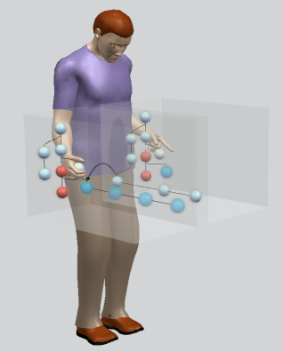
Motivation und Projektziele
Motivation
Den Kunden soll eine Bibliothek mit simulationsfähigen Produktdaten zur Verfügung gestellt werden, die sie für ihre eigene Simulationen nutzen können
Zieldefinition
Entwicklung eines Einsatzkonzepts der Simulation mit MCD
Wissenstransfer zum Aufbau von Simulationsmodellen im MCD
Entwicklung eines Konzepts für Bibliotheken
Beispielhafter Aufbau einer Bibliothek zur Versorgung der Modelle

Slide 18
2. Grundlegendes über Modellierung

Slide 19
Modellieren bedeutet abstrahieren
Die Zielgranularität des Modells hängt vom Zweck ab
Aufwand
Zweck
Reales System
Modell
Abstraktion/Abbildung

Slide 20

Wozu Modellierung
Ein Modell braucht einen Zweck!
Ich brauche das Modell, um…..zu….

Slide 21
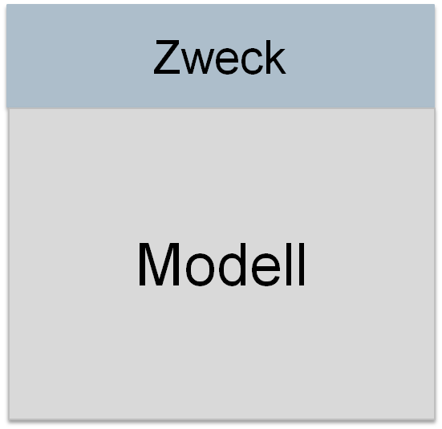

Modelle aus unterschiedlicher Sicht
Quelle: https://www.retit.de/software-performance-in-devops-teil-2-die-dev-perspektive/
Intern Schunk
Extern
intern Schunk
Lieferanten
Kunden
F&E Abteilung
Vertrieb Abteilung
Notes:
Unterschiedliche Anforderungen in unterschiedlicher Sicht

Slide 22
Modelle in einem beispielhaften Produktentstehungsprozess
Qualität der verfügbaren Information
Kunde
Kunde
Kunde
Modell
Modell
Modell
Vertrieb
MB
IT
ET
PI
CS
VC
SOP
Zeit, t
SOP: Start of production
PI: Program Initiation
MB: Maschinenbau Abt.
: Internes Modell
VC: Virtual Commissioning
IT: IT Abt.
:Informationsfluss
CS: Contract Signing
ET: Elektrotechnik Abt.
Notes:
Kernaussage: Qualität von Modellen hängt von der Entwicklungszeit ab

Slide 23
3. Anwendungsfälle und Anforderungsspezifikation für simulationsfähige Produktdaten

Slide 24
Anwendungsfälle und Spezifikationen für simulationsfähige Produktdaten mit MCD (1)
Allgemein:
Die „Auslieferungseinheit“ für Greifer soll eine Baugruppe mit einem Greifer-Grundkörper, den Führungen und den Greifer-Fingern sein.
Die „Auslieferungseinheit“ für linearen Antrieben soll aus einem Antrieb und einem Schlitten bestehen.
Simulationsfähige Zusammenbauten von Greifern und Antrieben zu Handhabungssystemen ist nicht vorgesehen.

Slide 25
Anwendungsfälle und Spezifikationen für simulationsfähige Produktdaten mit MCD (2)
Anwendungsfallbezogen:
Für den internen Prozess von Schunk soll es möglich sein, mit geringem Aufwand, nach einem spezifischen Kundenauftrag, eine simulationsfähige „Auslieferungseinheit“ zusammenstellen zu können. Um diese Anforderungen zu erfüllen soll eine Lösung mit Templates verfolgt werden.
Unter „Template“ sind NX Objekte zu verstehen, die für einen bestimmten Anwendungsfall (z.B. Greifer mit zwei Fingern) die gewünschte Kinematik bereitstellen.
Eine wichtige Kenngröße von Greifern und Linearantrieben ist ihr maximaler Verfahrweg. Dieser ist durch die physischen Abmessungen der Komponenten bestimmt und ist deshalb bei sonst gleichem kinematischen Verhalten von z.B. Greifern eine Variable, die nicht fest in dem Template hinterlegt werden kann. In diesem Zusammenhang wird beschlossen, dass die „Auslieferungseinheit“ für den Kunden immer vom Kunden selbst (z.B. nach den Spezifikationen einer Greifervariante aus dem Produktkatalog von Schunk) angepasst können werden soll.
Einstellparameter von Komponenten, wie z.B. der Verfahrweg, werden in Form von Variablen in virtuellen Modellen hinterlegt
Produktspezifische Daten und Informationen (wie bsp. Hublänge, Eigengewicht, o.ä.), die mit den CAD-Daten verknüpft werden müssen, sollen ins MCD integriert werden können

Slide 26
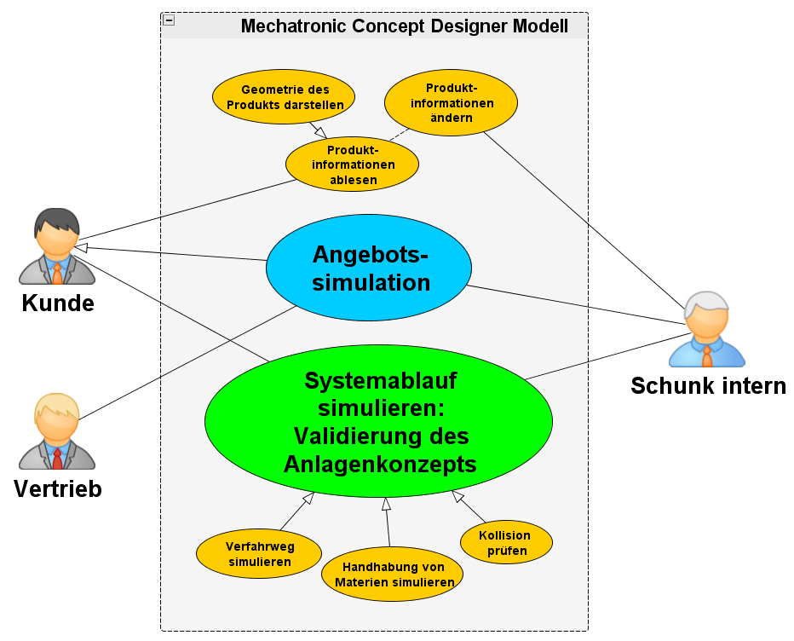
Anwendungsfalldiagramm des MCD-Modells
Notes:
-Validierung des Anlagenkonzepts
-Angebotssimulation

Slide 27
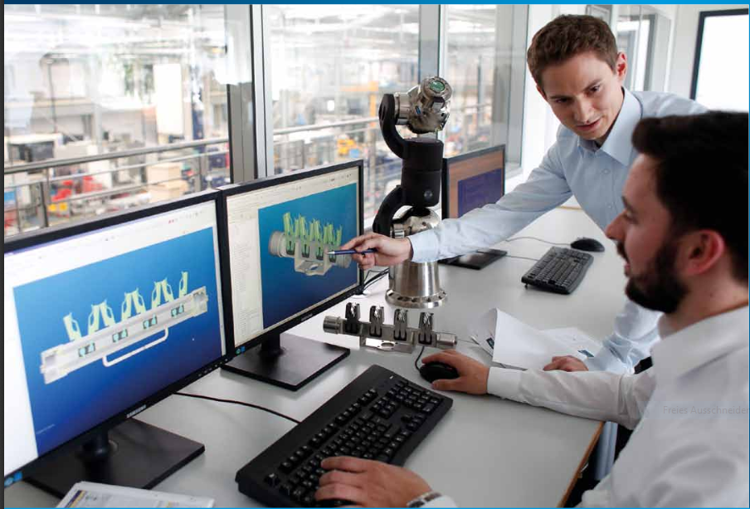
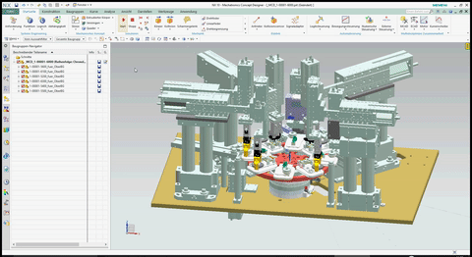
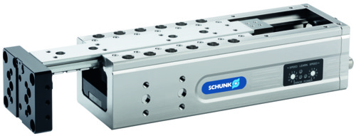
Anwendungsfälle des MCD Modells (1): Einsatz im Angebotsfall
Angebotssimulation für den Vertrieb
Bisher:
Kunde kann Produktinformationen aus Modell ermitteln
Darstellung der Geometrie des Produkts
Mit MCD:
Schnellere Angebotsklärung durch visuelle Unterstützung
Einfachere Kollisionsprüfung möglich

Slide 28
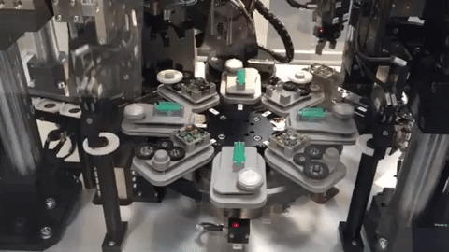
Anwendungsfälle des MCD Modells (2): Überprüfung und Validierung des Anlagenkonzepts
Fehlervermeidung durch:
Validierung der Bewegungsabläufe in einem frühen Stadium des Anlagenentstehungsprozesses
Unzureichende Verfahrwege / ungünstige Greiferpositionen können früh erkannt und spätere konstruktive Änderungen vermieden werden
Sandbox Testumgebung

Slide 29
4. Vorgehensweise der Kinematisierung mit MCD

Slide 30
Vorgehensweise ohne Template
Baugruppen analysieren. Statische Teile, die nicht in der Simulation beteiligt werden, und dynamische Teile, die in der Simulation beteiligt werden, werden unterschieden
Dynamische Teile als Starrkörper definieren (statische Teile wird zweckmäßigerweise nicht als Starrkörper definiert)
Gelenke definieren. Somit ist der Freiheitsgrad des Starrkörpers definiert.
Gelenke mit Positions-/Geschwindigkeitsregler definieren, damit die Gelenke nicht mehr frei beweglich sind. Mit Positions-/Geschwindigkeitsregler lässt sich auch die Gelenke steuern
Damit die Komponente nicht runterfällt, wird der Starrkörper als Anhang einer festen Verbindung definiert.
Ein- und Ausgangssignale, die evtl. mit der SPS-Steuerung verbunden werden, werden mit Signaladapter definiert
Operationen definieren. Operationen ohne eine Auslösungsbedingung wird von der Zeit ausgelöst

Slide 31
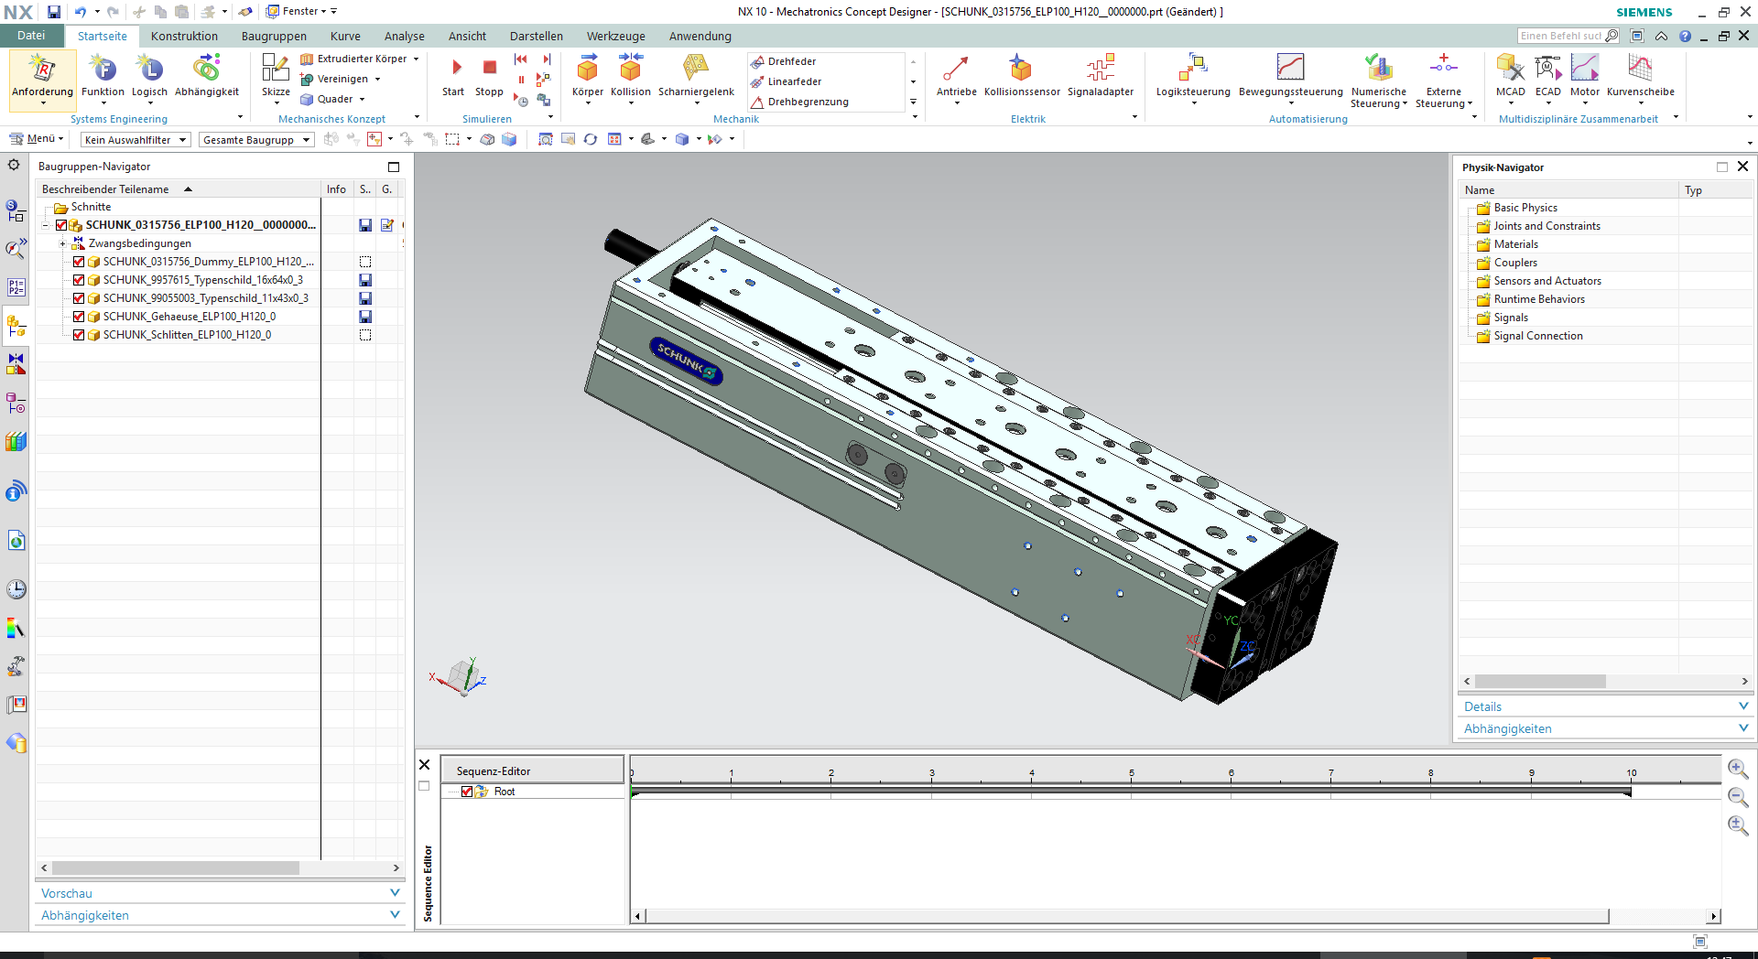
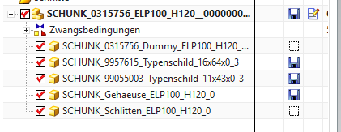
Schritt 1
Baugruppen analysieren. Statische Teile, die nicht in der Simulation beteiligen, und dynamische Teile, die in der Simulation beteiligen, werden unterschieden
Statische Teile
Dynamische Teile

Slide 32
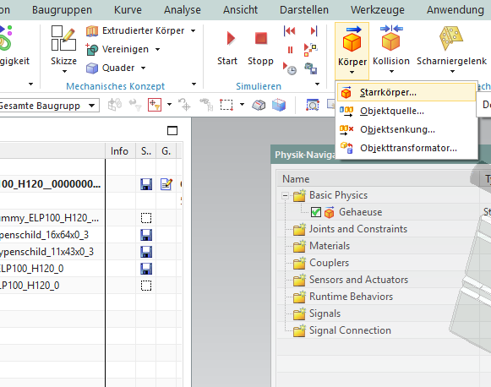
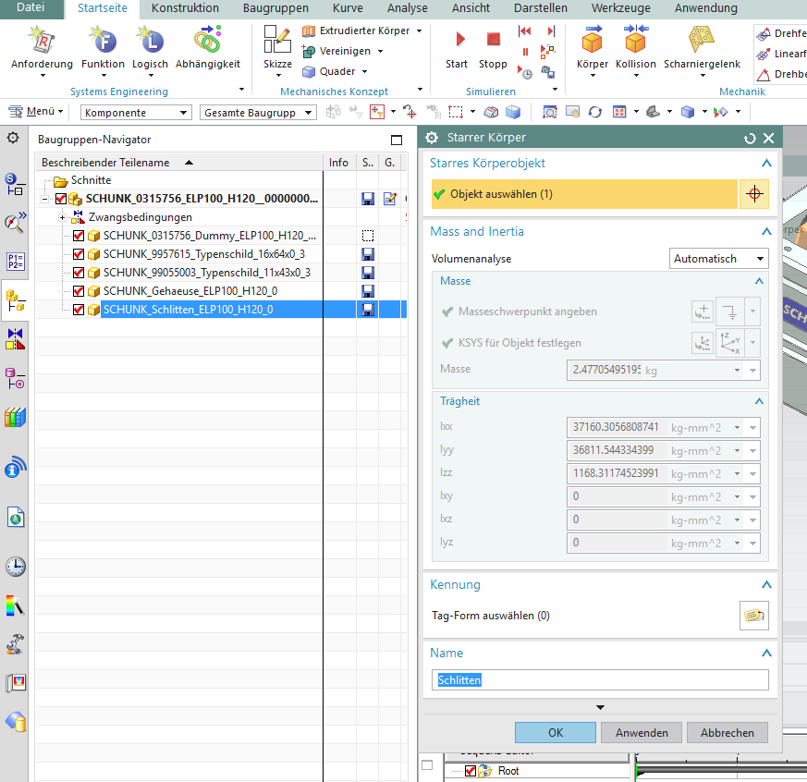
Schritt 2
Dynamische Teile als Starrkörper definieren (statische Teile werden zweckmäßigerweise nicht als Starrkörper definiert). Ist ein Teil als ein Starrkörper definiert, wird das Teil von der Simulationsumgebung beeinflusst. Z.B. das Teil fällt aufgrund der Schwerkraft runter
Statische Teile, die nicht als Starrkörper definiert werden, „schwebt“ im Raum und werden nicht in der Simulation teilnehmen.

Slide 33
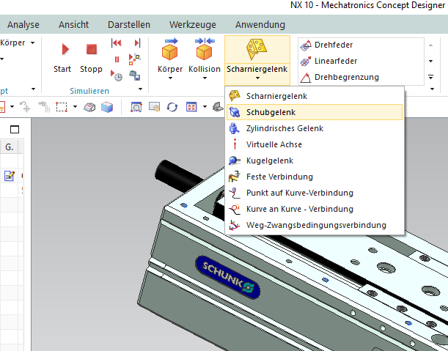
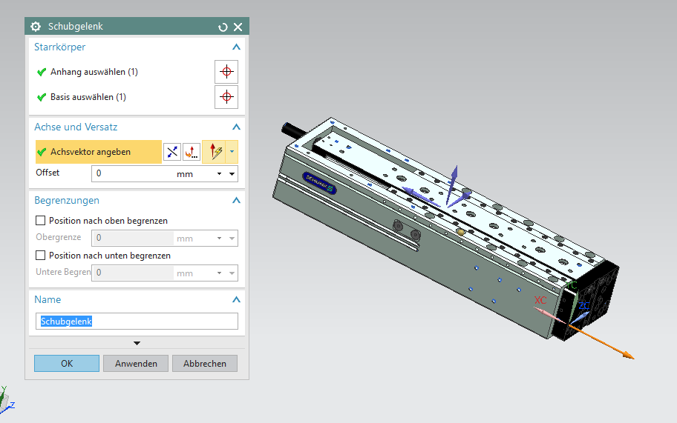
Schritt 3
Gelenke definieren. Somit ist der Freiheitsgrad des Starrkörpers definiert.

Slide 34
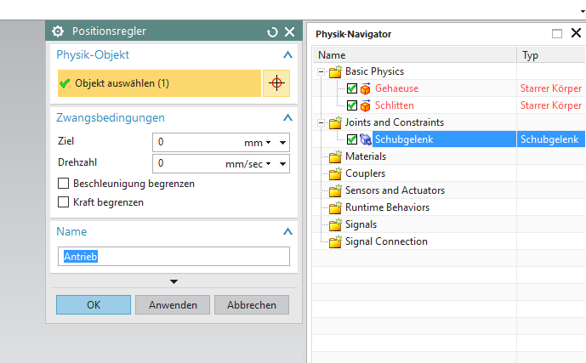
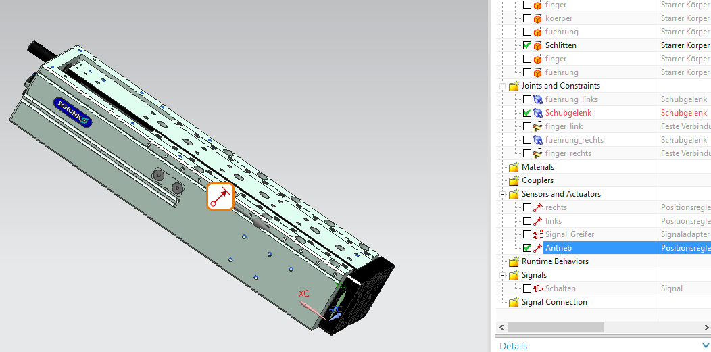
Schritt 4
Gelenke mit Positions-/Geschwindigkeitsregler definieren, damit die Gelenke nicht mehr frei beweglich sind. Mit Positions-/Geschwindigkeitsregler lässt sich auch die Gelenke steuern

Slide 35
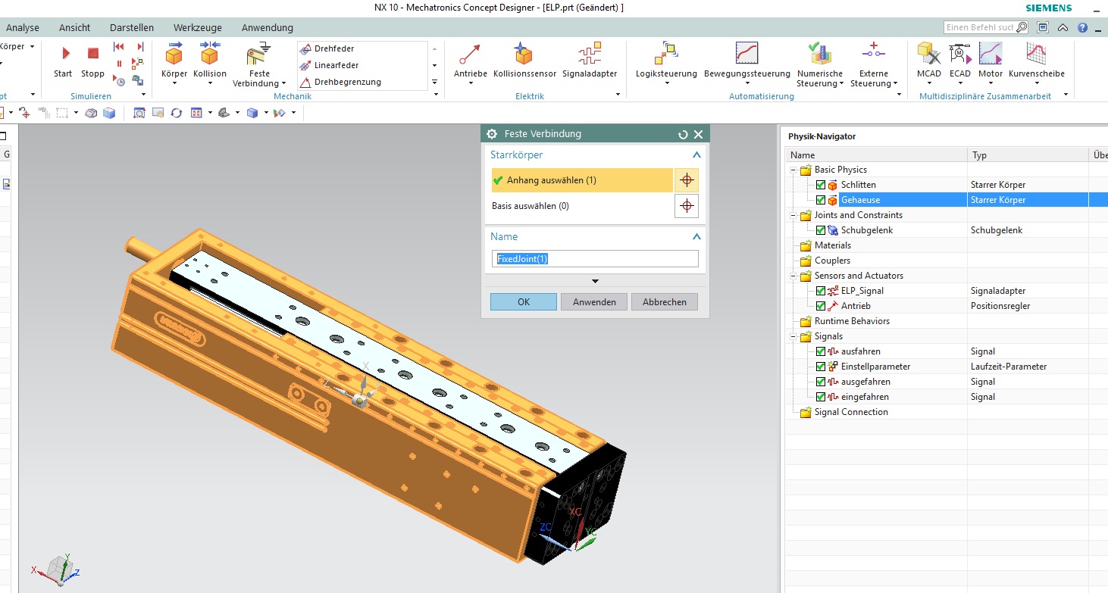
Schritt 5
Damit die Komponente nicht „runterfällt“, wird der Starrkörper als Anhang einer festen Verbindung definiert.

Slide 36
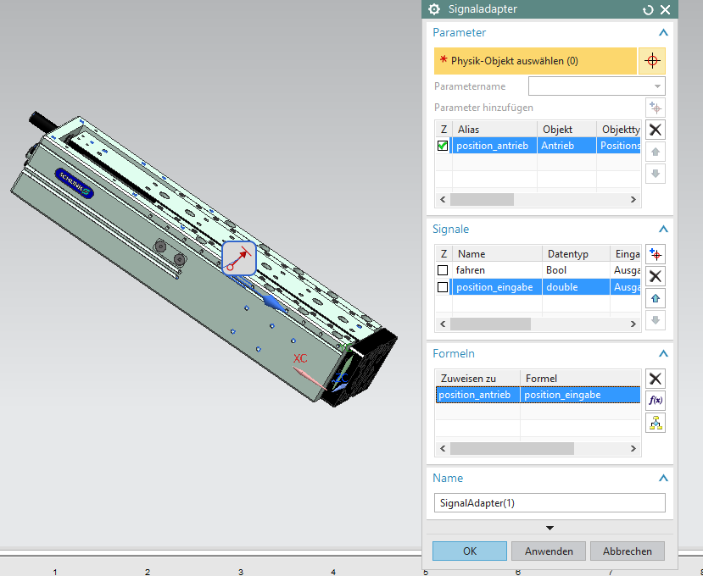
Schritt 6
Ein- und Ausgangssignale, die evtl. mit der SPS-Steuerung verbunden werden, werden mit Signaladapter definiert
Objektparameter
Signal Eingabe
Signalzuweisung zu Objektparameter

Slide 37
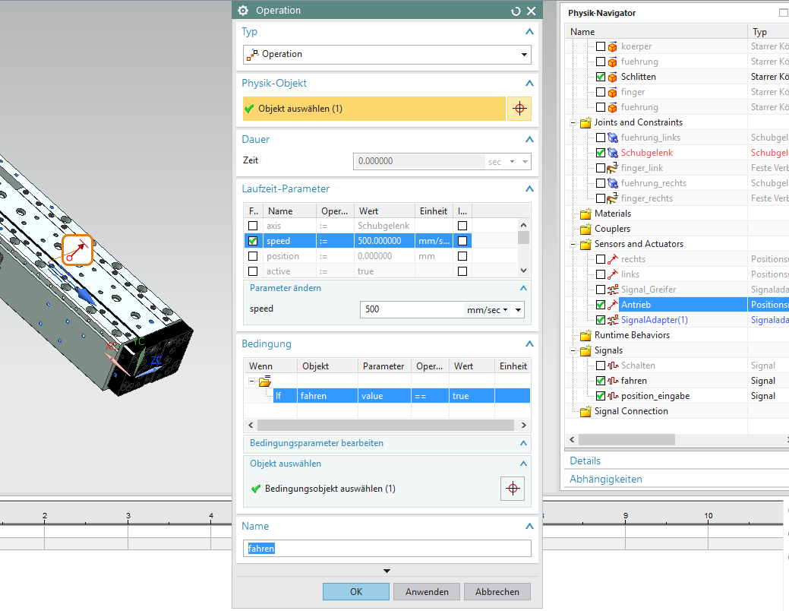
Schritt 7
Operationen definieren. Operationen ohne eine Auslösungsbedingung wird von der Zeit ausgelöst
Operationsobjekt
Objektparameter
Trigger-Bedingung

Slide 38
Vorgehensweise mit Template
Gewünschte Template auswählen und benennen
Einbau der richtigen Komponenten in die im Template vorgesehene Platz mit dem Befehl „Komponente ersetzen“
Positionieren die Komponente in der Baugruppe darstellungsmäßig richtig
Operationen und Signale je nach Bedarf anpassen, hinzufügen oder ändern

Slide 39
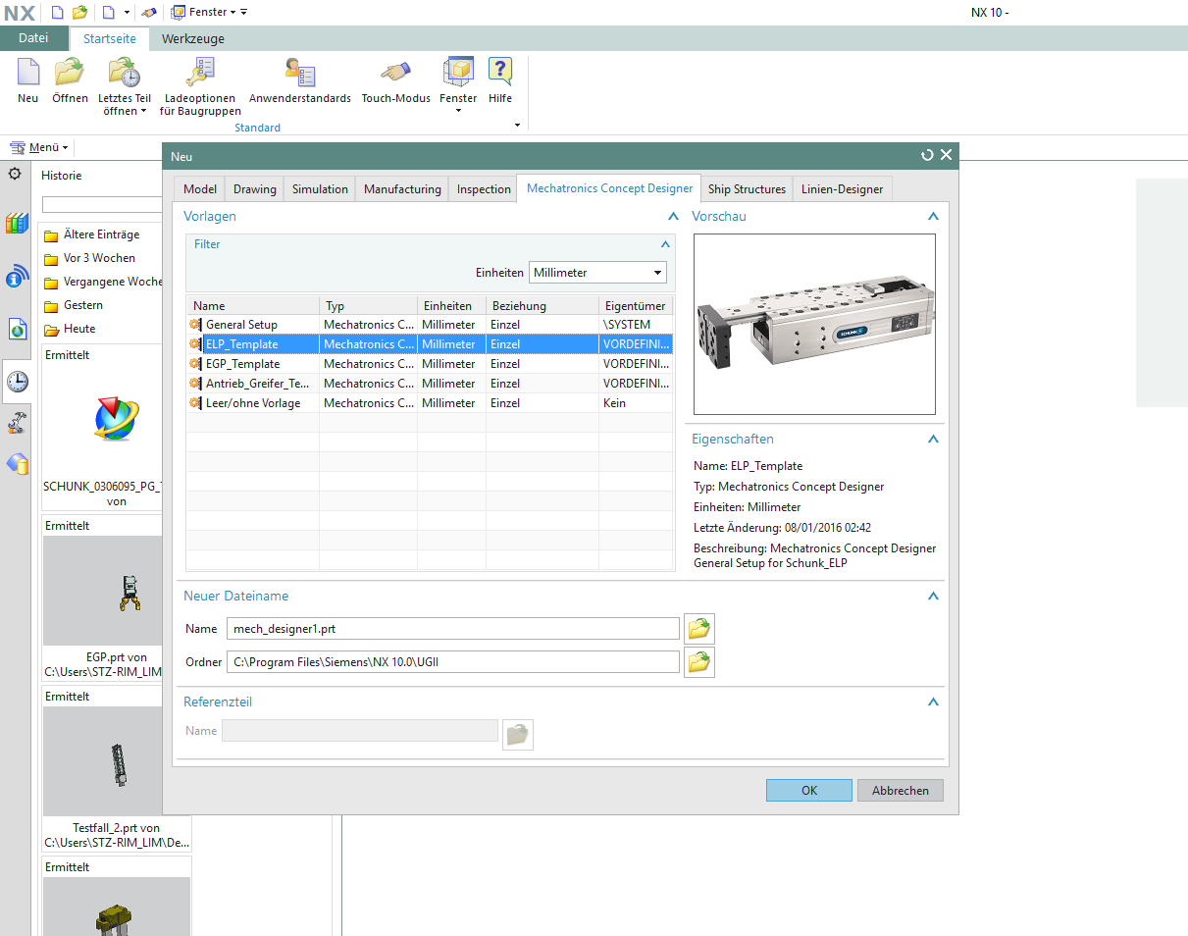
Beispielhaftes MCD Template von ELP

Slide 40
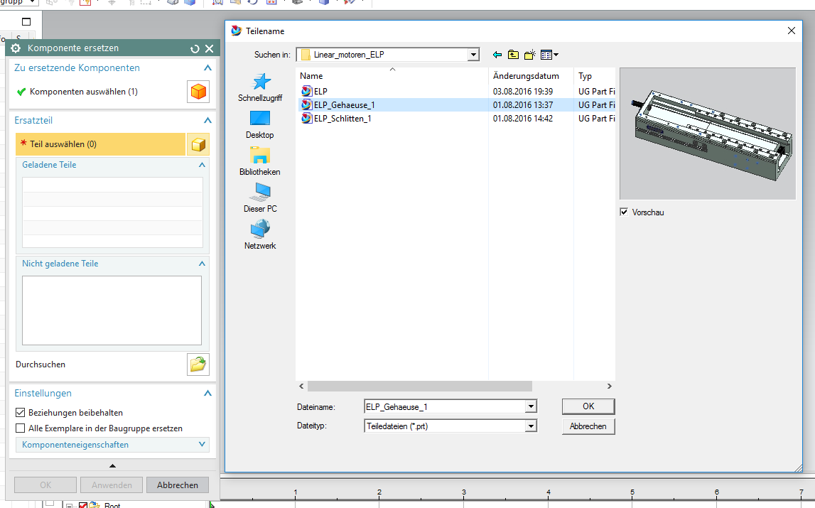
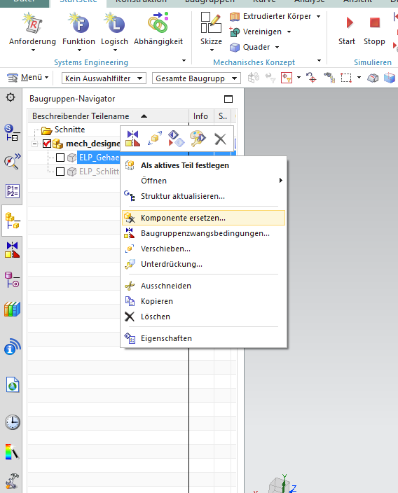
Ersetzen des Teils
Beziehungen beibehalten anhacken
Vorgang wiederholen beim anderen Teil

Slide 41
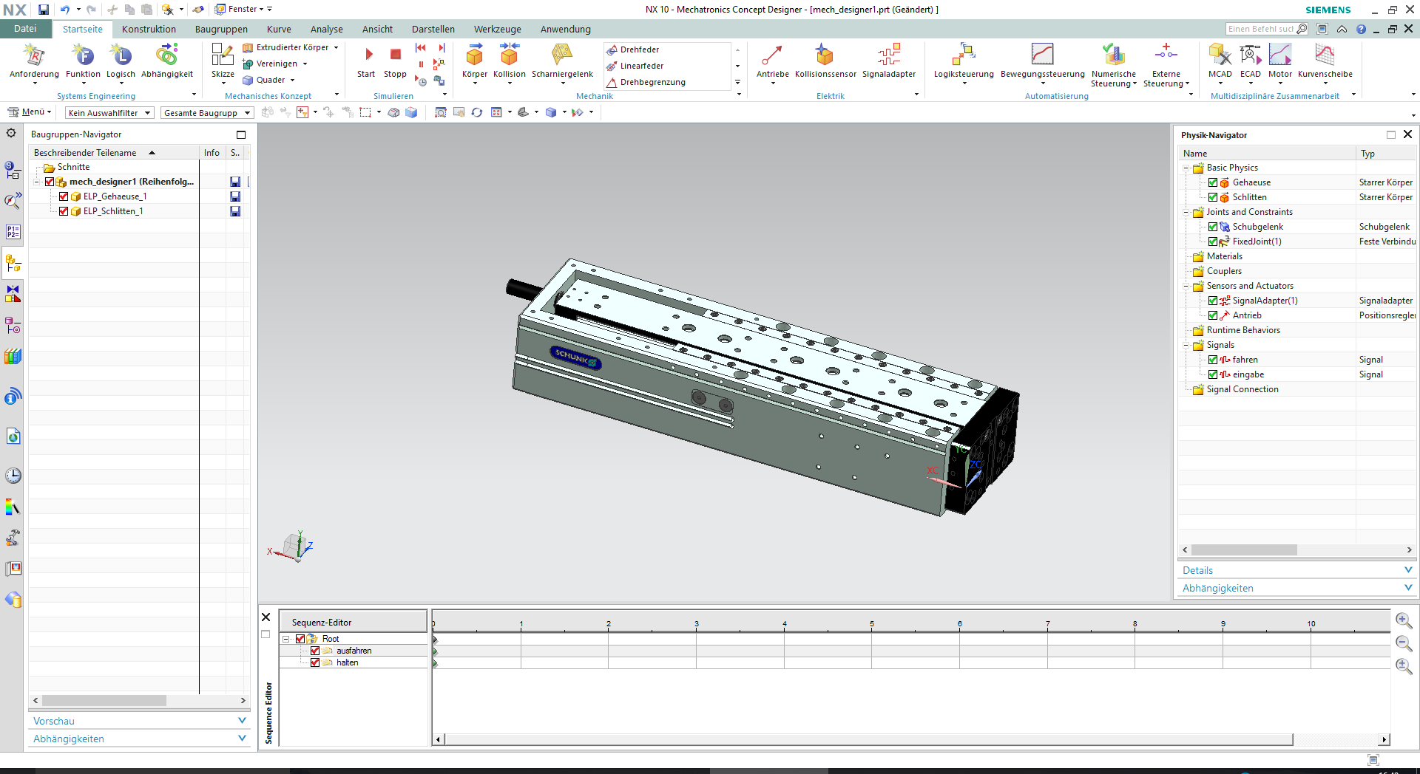
Kinematisiertes Teil

Slide 42
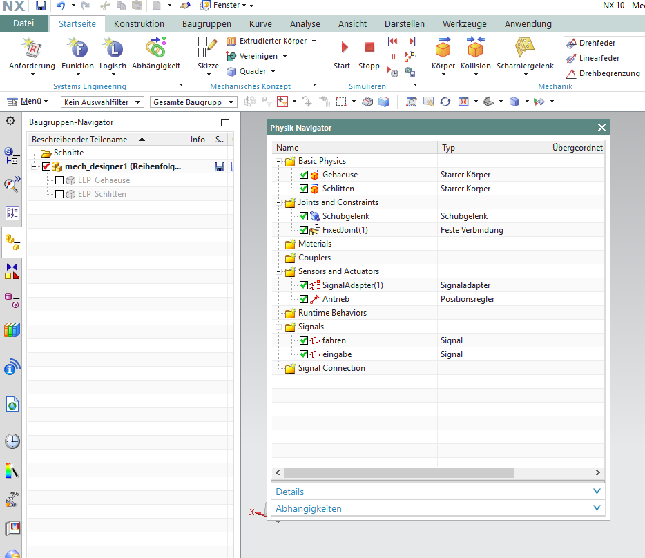
Verknüpfung zw. Teilen und Starrkörpern

Slide 43
Beispielhafte Kinematisierung des linearen Antriebs ELP
Herunterladen des CAD-Daten aus vorhandenen Schunk-Datenbank
Analysieren der Baugruppe und Unterteilung der Teile in Gruppen, die dem Template entsprechen; zu dem Template braucht man eine Beschreibung, welche funktionale Gruppe gefordert werden
Zusammenfügen (Merge) der Einzelteilen zu einem großen Teil, der der funktionalen Gruppe des Templates entspricht, mit der Funktion „Exportieren in Step 214“.
Erstellen eines neuen MCD-Modells mit Template, Ersetzen der Teile in der vorgesehenen Platz (siehe „Vorgehensweise mit Templates“)
Positionieren der Teile zur richtigen Darstellung im Raum
Notes:
Starrkörper in MCD wird in Teileebene definiert, und nie in Baugruppeebene definiert werden kann, deshalb müssen Teile wie z.B. Typeschilder gemergt werden oder von Hand als Starrkörper definiert werden, und entsprechend verbunden
Gelenke könnten undefiniert bleiben, Starrkörper müssen mit Teilen verknüpft werden, damit die Simulation funktionsfähig ist, wenn man ein Template benutzt

Slide 44
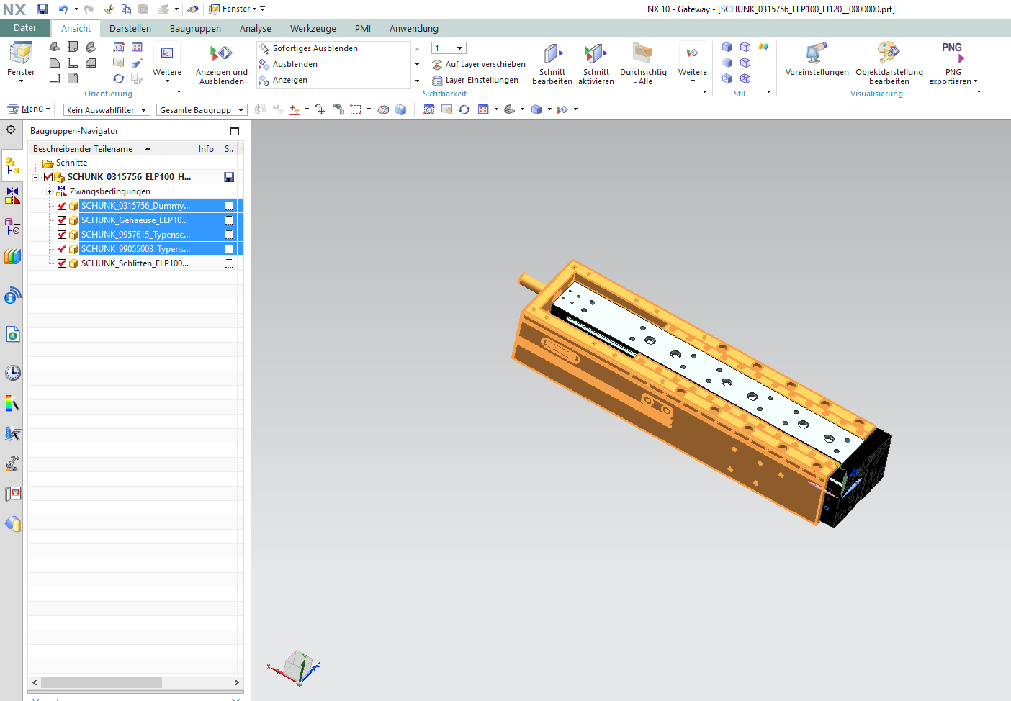
Unterteilung der Teile
Gehäuse
Schlitten

Slide 45
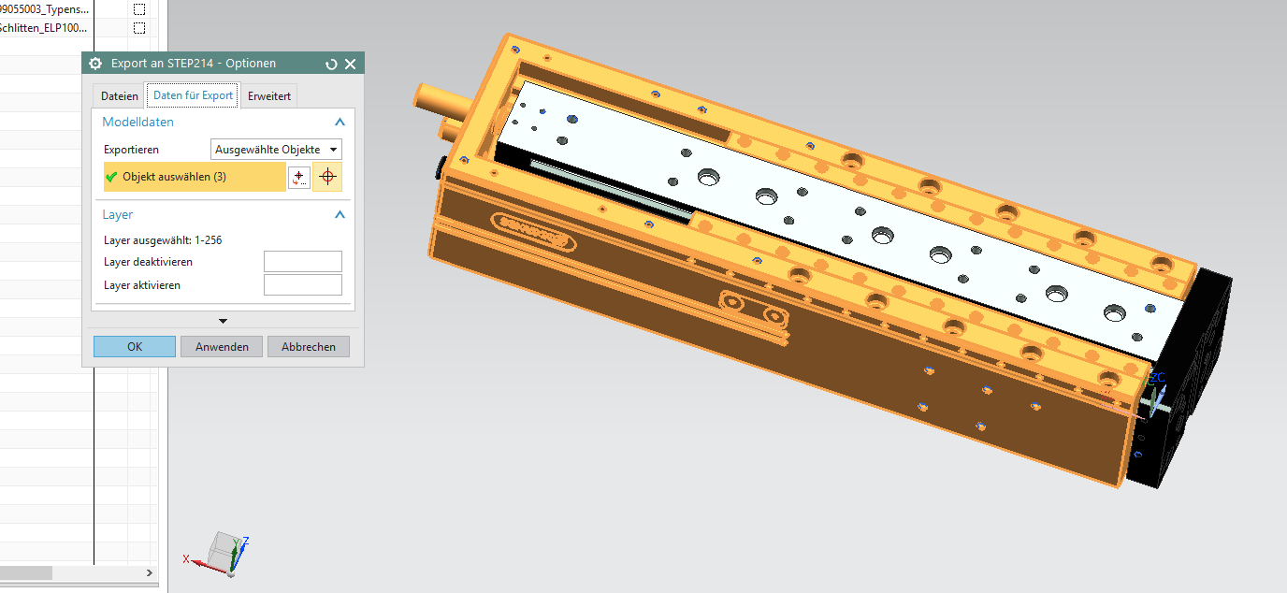
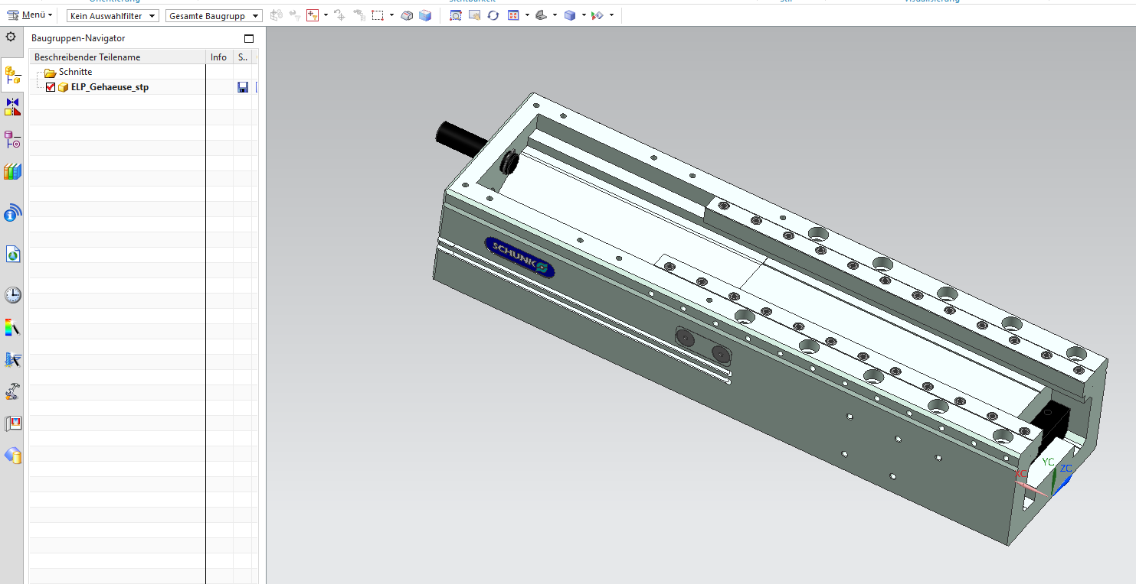
Zusammenfügen der Teile
Als STEP-Datei exportieren & öffnen

Slide 46
Erstellung eines neuen Modells aus Template

Slide 47
Ersetzen des Teils mit dem zusammengefügten Teil
Beziehungen beibehalten anhacken
Vorgang wiederholen beim anderen Teil

Slide 48
Kinematisiertes Teil

Slide 49
Konzept für die Einstellung der Begrenzung

Slide 50
Konzept der Einstellung der Begrenzung
Begrenzung des Verfahrwegs kann durch 2 Methoden realisiert werden
Begrenzung durch Signaladapter
Begrenzung durch Laufzeitverhalten
Beide Verfahren funktionieren in der Art, dass zuerst die Position des beweglichen Teils (z.B. der Finger des Greifers) als eine Variable angelegt wird
Schließlich wird die Variable durch eine Formel definiert. Diese Formel beschreibt die begrenzende Eigenschaft
Mit beiden Verfahren kann man die Begrenzung so hinterlegt, dass sie bereits beim Einbau des Teils hinterlegt ist
Sowohl Signaladapter als auch Laufzeitparameter sind vom Benutzer veränderbar
Laufzeitparameter ist „unsichtbarer“ vom Benutzer gegenüber Signaladapter
Der Grund für die Veränderbarkeit ist, virtuelle Inbetriebnahme. In der virtuellen Inbetriebnahme möchte der Benutzer ggf. einige Begrenzung ändern, insofern möglich ist, um den Potenzial des Systems auszuschöpfen

Slide 51
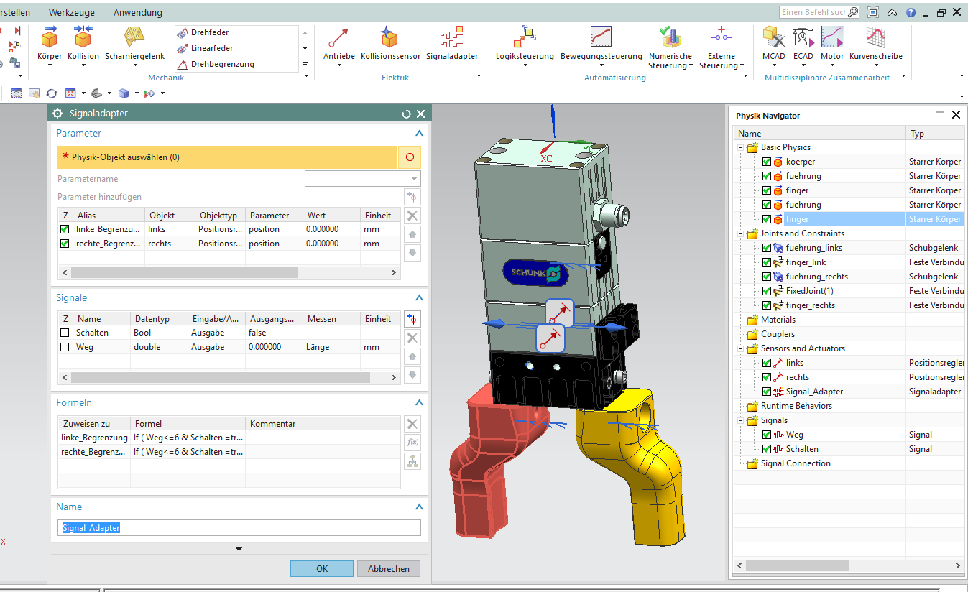
Verfahren zur Begrenzung
Mit Signaladapter
Parameter
Signale
Formel

Slide 52
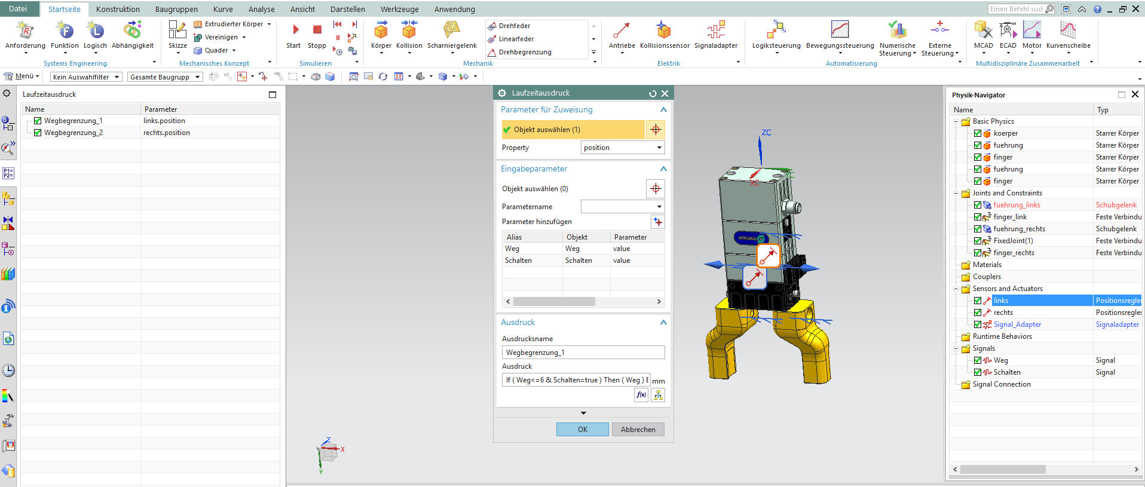
Verfahren zur Begrenzung
Mit Laufzeitausdruck
Parameter
Signale
Formel

Slide 53
Vorgehensweise zur Modellierung von Begrenzung
Die Art der Begrenzung und ihre Eigenschaft genauer abstrahieren. D.h., ist die Begrenzung mechanisch oder elektronisch, und, ist es veränderbar, oder unveränderbar?
Ist die Begrenzung elektronisch, die eine Signal beim Erreichen der Begrenzung zurückgibt, z.B. ein Näherungsschalter, der am ELP eingebaut wird, wird die Signal in Signaladapter hinterlegt, die später ggf. in der SPS-Steuerung genutzt wird
Ist die Begrenzung mechanisch, z.B. eine Anschlagschraube zur Einstellung der Endlagenposition vom ELP, wird die Begrenzung im Laufzeitparameter hinterlegt, die zwar nicht in der Signalkommunikation beteiligt wird, aber beim Bedarf veränderbar ist für den Benutzer.
Analog gilt auch für elektronische Begrenzung, die jedoch keine Signal zurückliefert. Z.B. ein integrierter Drehschalter. Dafür wird auch ein Laufzeitparameter hinterlegt, die zwar manipulierbar ist, aber liefert keine Signal
Nicht veränderbare Variablen werden im Modell so hinterlegt, dass der Benutzer nicht einfach sehen kann.

Slide 54
Art der Begrenzung
Begrenzung
Veränderbar
Unveränderbar
Mechanisch
Anschlagsschrauben
Schaltnocken
Elektronisch
Mechanisch
Anschlag
Geometrie
Mit Feedback
Eingebauter Näherungsschalter
Ohne Feedback
Integrierter Drehschalter

Slide 55
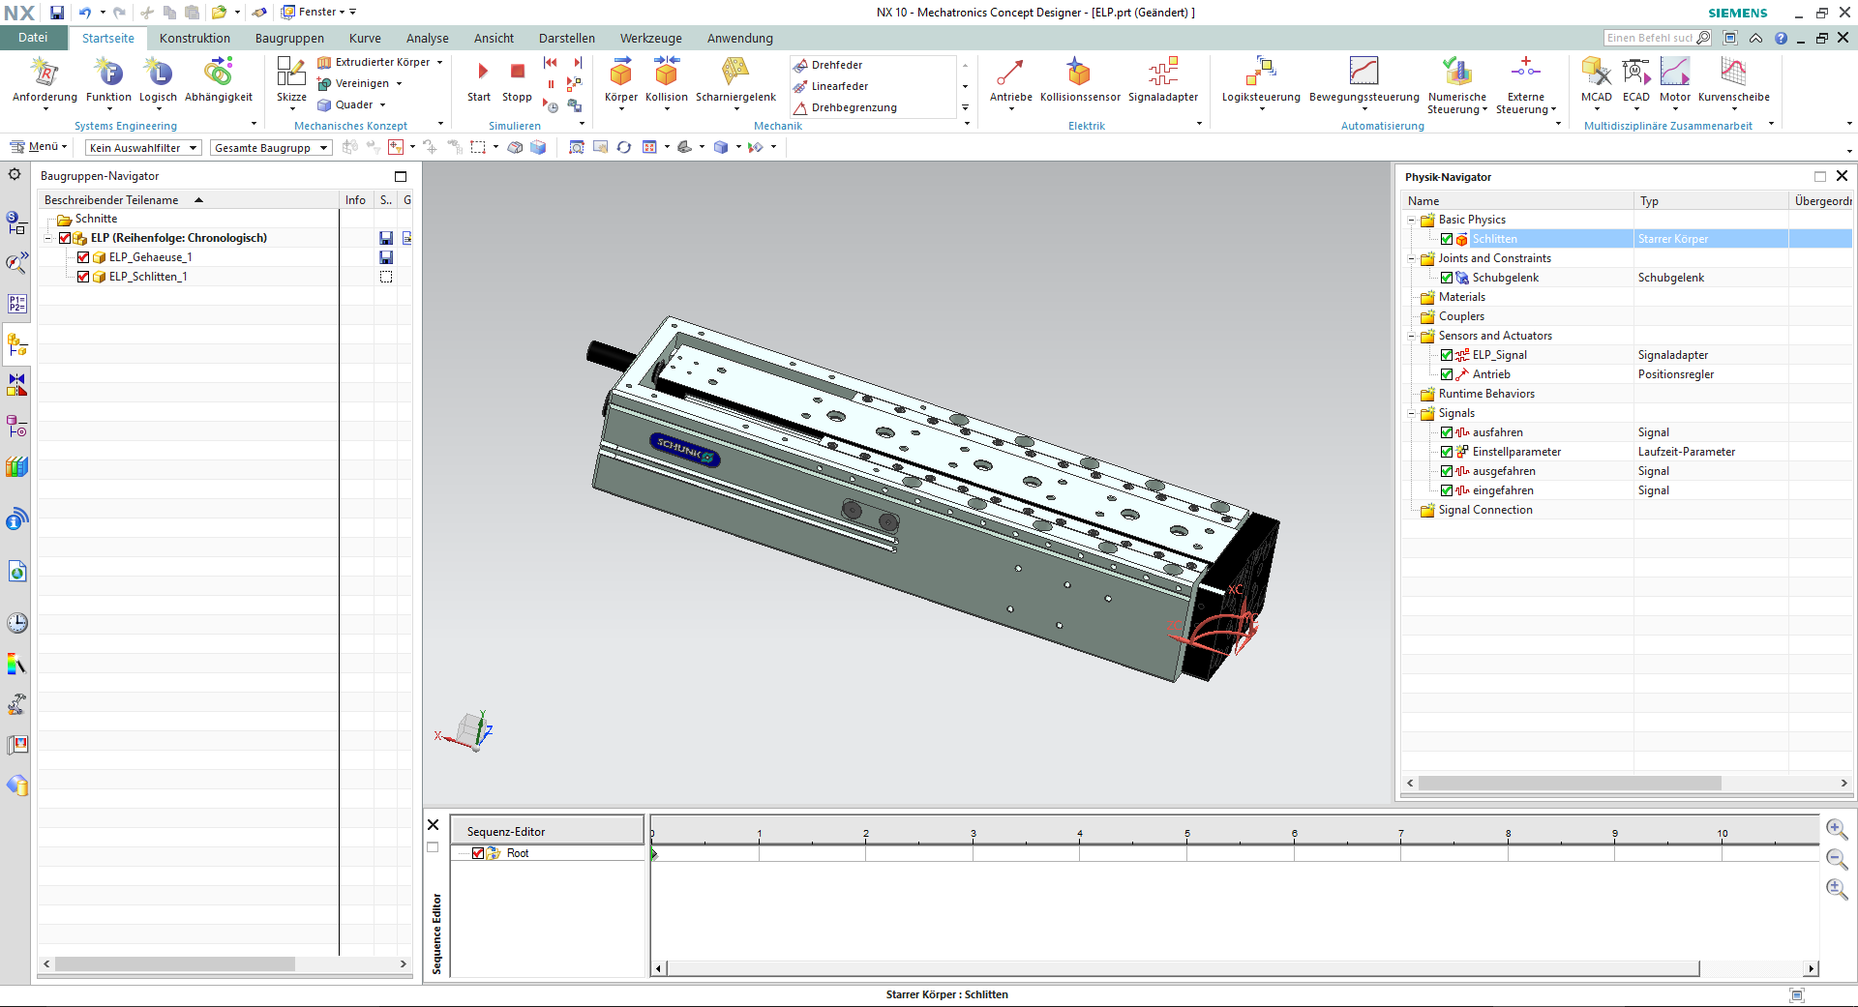
Use-Case Studie – Schunk ELP_100H120
Signaladapter
Laufzeitparameter

Slide 56
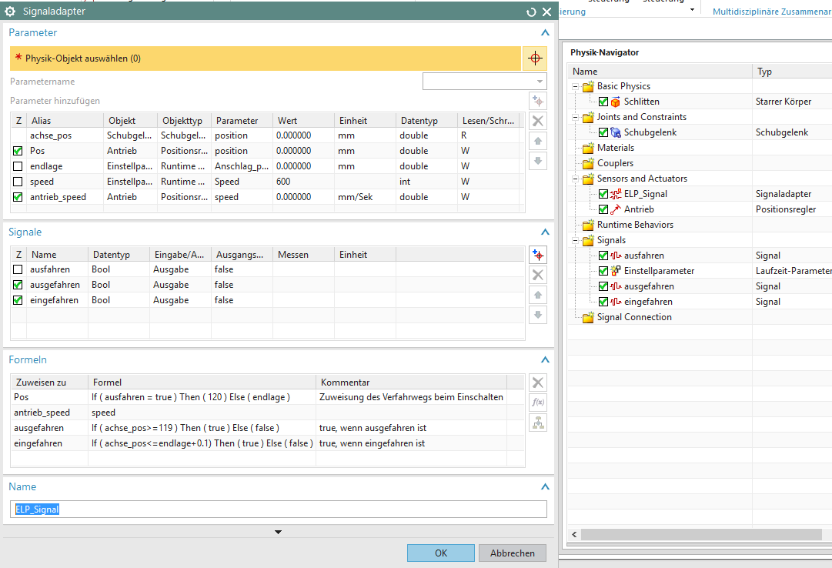
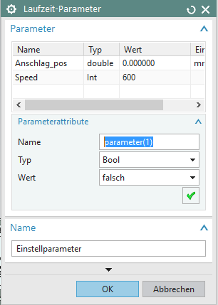
Exemplarische Modellierung der Begrenzung
Benutzerdefinierte Variablen. Für ELP ist die Endlagenposition und die Geschwindigkeits- stufen
1
3
4
2

Slide 57
Erläuterung zur Folie 41
3
1
:Die Funktion Signaladapter wird benutzt, um Signale aus und zu der Steuerung zu verwalten. Da werden Variablen, die meist elektronisch sind, als Signale hinterlegt. In diesem Beispiel gibt der ELP eine Signal in der SPS-Steuerung zurück, wenn er ausgefahren/eingefahren ist. Die Programmierung der Variablen durch Formeln, sowohl Signale als auch Laufzeitparameter wird zweckmäßigerweise im Signaladapter erfolgt.
4
2
:Die Funktion Laufzeitparameter wird benutzt, um Variablen zu verwalten, die veränderbar, aber meist mechanisch sind. In diesem Beispiel des ELPs werden die Endlage, die durch die Anschlagschraube einzustellen ist, und die Geschwindigkeitsstufe, die durch den Drehschalter einzustellen ist, im Laufzeitparameter hinterlegt.

Slide 58
5. Voreinstellung und wichtige Physik-Elemente in MCD

Slide 59
Voreinstellung MCD
Lösungsverfahren
Laufzeitparameter
Schrittzeit – Zeitschritt pro Physik-Berechnung. Größere Zeitschritt erhöht die Geschwindigkeit, führt aber ggf. zur erhöhten Ungenauigkeit
Federkraft-Multiplikator – Erhöht die Steifigkeit der Verbindungen. Zu hohem Wert führt zur Instabilität
Einstellung des Lösungsverfahrens
Toleranz – Ungenauigkeit in der Verbindungen. Höhere Toleranz führt zur schnelleren Rechenzeit, aber mehr Spiel
Betrag der Fehlerreduzierung – Ein Einflussfaktor für die Geschwindigkeit der Berechnung der Position. Zu hoher Wert führt zu Instabilität. ( max. Wert ~ 200)
Maximale Iteration – Anzahl der max. Iteration pro Zeitschritt für die Berechnung der Lage. Höherer Wert führt zur besseren Stabilität, allerdings tauchen Zeitverzögerungen zw. Modell und realer Zeit auf, wenn die Anzahl zu hoch ist.

Slide 60
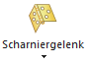
Wichtige Physik-Elemente
Basic Physics
Starrkörper
Objekt-Typ: Teile
Parameter: Masse
Kollisionskörper
Objekt-Typ: Geometrie-Elemente
Parameter: Kollisionsform
Joints and Constraints
Schubgelenke
Objekt-Typ: Starrkörper
Parameter: Achse
Scharniergelenke (Drehgelenke)
Objekt-Typ: Starrkörper
Parameter: Achse und Ankerpunkt

Slide 61
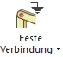
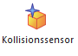
Wichtige Physik-Elemente
Joints and Constraints
Feste Verbindung
Objekt-Typ: Starrkörper
Parameter: -
Sensors and Actuators
Positionsregler
Objekt-Typ: Gelenke
Parameter: Lage und Geschwindigkeit
Geschwindigkeitsregler: Gelenke
Objekt-Typ: Gelenke
Parameter: Geschwindigkeit
Kollisionssensor
Objekt-Typ: Starrkörper
Parameter: Kollisionsform und –lage

Slide 62
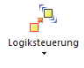
Wichtige Physik-Elemente
Sensors and Actuators
Signaladapter
Parameter: Alle Physik-Objekte
Signale: Benutzer definiert
Formel: Benutzer definiert
Logic Controls
Operation
Objekt-Typ: Alle Physik-Objekte
Parameter: Benutzer definiert
Trigger-Bedingung: Alle Physik-Objekte

Slide 63
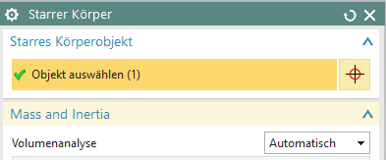
Starrkörper
Sind kinematische Teile, die in der Simulation beteiligt werden.
Objekte, die als Starrkörper definiert werden, können durch die Simulationsumgebung beeinflusst werden. Z.B. ein Starrkörper fällt aufgrund der Schwerkraft runter, oder ein Starrkörper kann als ein Basis eines Schubgelenkes definiert werden.
Durch die Definition von Starrkörper entsteht eine Beziehung zwischen dem Teil und dem Starrkörper. Beim Entfernen des Teils verliert der Starrkörper diese Beziehung, und die Verknüpfung muss wieder hergestellt werden. Wird das Teil ersetzt, bleibt diese Beziehung erhalten.
Jeder Starrkörper hat eine Masse, die berechnet werden muss. Bei der Modellierung sollte man aufpassen, dass die Anzahl der ausgewählten Objekte für den Starrkörper nicht zu hoch ist, wegen Rechenzeit.

Slide 64
Kollisionskörper
Objekte, die als Kollisionskörper definiert werden, können nicht durch einen anderen Kollisionskörper durchdringen.
Anders wie beim Starrkörper hat ein Kollisionskörper keine Masse. Ein Kollisionskörper wird stattdessen von ihrer Form definiert. Bsp. hat ein Kollisionskörper ein Viereck, dann kann kein anderer Kollisionskörper durch dieses Viereck dringen. Außerdem haben Kollisionskörper auch Reibungseigenschaft, die vom Benutzer selbst definiert werden kann.
Ein Kollisionskörper wird benötigt, damit ein Kollisionssensor Signale erfassen kann

Slide 65
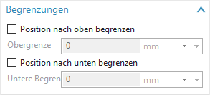
Gelenke
Gelenke definieren die Freiheitsgrade des Starrkörpers, bzw. zw. Starrkörpern.
Beim Schubgelenk kann sich bsp. ein Starrkörper translatorisch in der festgelegten Richtung verschieben, und ein Scharniergelenk erlaubt eine reine rotatorische Bewegung.
Ein Gelenk ist notwendig, damit Aktuatoren später festgelegt werden können.
Durch das Definieren von Begrenzung kann man die Bewegung eines Gelenkes begrenzen. Der Anschlag beim Schubgelenk z.B. lässt sich damit realisieren. Allerdings: Die Position, die vom Positionsregler ( ) definiert wird, überschreibt die von der Begrenzung des Gelenkes festgelegte Position.
D.h., auch wenn beispielsweise eine Begrenzung von 100mm im Schubgelenk definiert wurde, kann der Gelenk eine Position von >100mm nehmen, wenn der Positionsregler diese Position fordert.
Die feste Verbindung hält Starrkörper im Raum fest. Sie hat 3 Funktionen:
Verschiebung zw. 2 Starrkörpern auszuschließen
1 Starrkörper mit dem Hintergrund festhalten (Objekt fällt nicht runter)
Greifen/Saugen von anderen Objekten

Slide 66
Aktuatoren & Sensoren
Mit dem Geschwindigkeits- & Positionsregler lassen sich Gelenke festhalten. Die Geschwindigkeits- & Positionsregler sind die Aktuatoren im Modell. In diesen Reglern kann man ihre Geschwindigkeit, Zielposition, Beschleunigung, Ruck und Kraft/Drehmoment definieren, wie ein gewöhnlicher Aktuator.
Später in der Operationsdefinition kann man Operationen zur Betätigung der Aktuatoren definieren.
Der Kollisionssensor löst eine boolesche Signal aus, wenn ein Kollisionsobjekt mit ihm in Berührung kommt.
Mit dem Signaladapter kann man sowohl interne Variablen als auch externe Signale definieren und mit Formeln manipulieren.
Externe Signale sind z.B. ein Betätigungsknopf, HMI-Eingabe usw.

Slide 67
Operationen
Mit Operationen werden Aktionen für die Physikelementen definiert und ausgeführt.
Die Operationen werden in 3 Arten unterschieden:
Zeit-basierte Operation
Event-basierte Operation
Verkettete Operation
Zeit-basierte Operation wird von Zeit ausgelöst
Event-basierte Operation besitzt eine auslösende Bedingung.
Verkettete Operation wird ausgelöst, nachdem die vorherige Operation beendet wurde, mit der sie verkettet wird.
Die Operationen können als ein .xml-Datei exportiert werden, die als ein Ablaufdiagramm im SPS-Programm importiert werden können

Slide 68
Verknüpfungen der Physik-Elemente
CAD
MCD
Mechanik
Elektrik
Automatisierung
Baugruppen
Gelenke & Verbindungen
Antriebe
Operationen
Teil
Starrkörper
Kollisions- sensor
OPC/SHM-Tags Zuweisung
Volumen
Flächen
Kollisions- körper
Signale
Linien
Operations-Verknüpfung
Objekt-Verknüpfung

Slide 69
6. Konzept der Bibliothek

Slide 70
Konzept der Bibliothek
Legende:
Dateipaket (.zip)
Dateipaket (.zip)
Kin. Modell
EGP
README Datei
EGP40.prt
EGP25.prt
Mit Anmerkung über die Einstellparameter des Modells
README.txt
README.txt
Dateipaket (.zip)
Dateipaket (.zip)
Dateipaket (.zip)
ELP
CADENAS
EGP100H120.prt
EGP50H60.prt
EGP25H50.prt
README.txt
README.txt
README.txt

Slide 71
7. Konzept der Versorgung der Bibliothek

Slide 72
Modellfluss Diagramm
Legende:
Datenbank Modell
Datenbank Modell
An Kunden zur Verfügung gestellt
B
Teilmodell
Windchill
Manuelle Datenpflege
CADENAS
System
Information Pull
CAD-Parts
Out of Scope Cloud
Manuelle Modellierung
ProE/Creo; Solidworks
README Datei
Focus Area
Editor
Kinematisiertes Modell
A
NX MCD
Simulationsfähiges Modell
FTP Server
Generisch
Auftragsspezifisch
t

Slide 73
Prozessablauf von Kinematisierung zur Versorgung
Kunde
Schunk
Datenbank
CADENAS:
PARTcommunity
CAD Modell
Kin. Modell
E-Mail
Kunde
Kinematisierung
Konstrukteur
FTP/ FTPS
Kunde

